Slide 1


МИНИСТЕРСТВО ОБРАЗОВАНИЯ И НАУКИ НИЖЕГОРОДСКОЙ ОБЛАСТИ ГОСУДАРСТВЕННОЕ БЮДЖЕТНОЕ ПРОФЕССИОНАЛЬНОЕ ОБРАЗОВАТЕЛЬНОЕ УЧРЕЖДЕНИЕ «АРЗАМАССКИЙ ТЕХНИКУМ СТРОИТЕЛЬСТВА И ПРЕДПРИНИМАТЕЛЬСТВА» ЦЕНТР ЦИФРОВОГО ОБРАЗОВАНИЯ ДЕТЕЙ «IT-КУБ»
СЕТЬ ЦЕНТРОВ ЦИФРОВОГО ОБРАЗОВАНИЯ ДЕТЕЙ «IT-КУБ»
IT Школа Samsung
ПРОЕКТ ПО НАПРАВЛЕНИЮ «Мобильная разработка» Приложение “MyNotesPad”
ОБУЧАЮЩИЙСЯ:
Лукьянчикова Я. П.
ПЕДАГОГ:
Дятлов А. С.
АРЗАМАС 2025

Slide 2


Цель:
Разработка приложения MyNotesPad для заметок

Slide 3
Задачи:
Продумать функционал
Спроектировать интерфейс
Написать программный код

Slide 4
Актуальность
Удобство и доступность
Скорость и простота использования
Оффлайн-доступность
Лёгкость копирования и обмена

Slide 5



Функциональные возможности
Запись
Сохранение
Чтение
Вы можете написать текст, отформатировать по-своему
Вы можете сохранить свои записи
Вы можете прочесть сохранённую запись

Slide 6
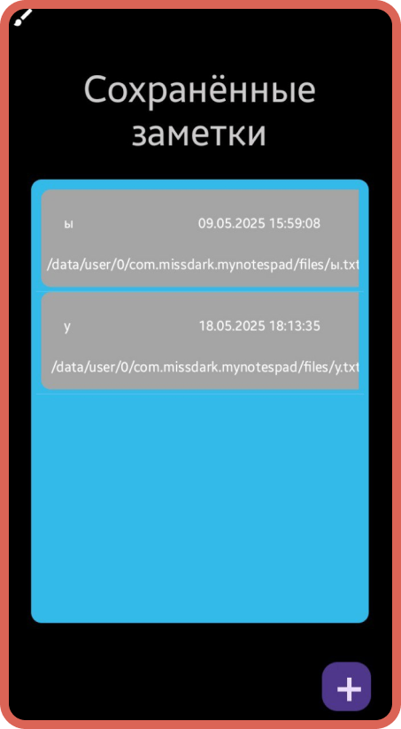
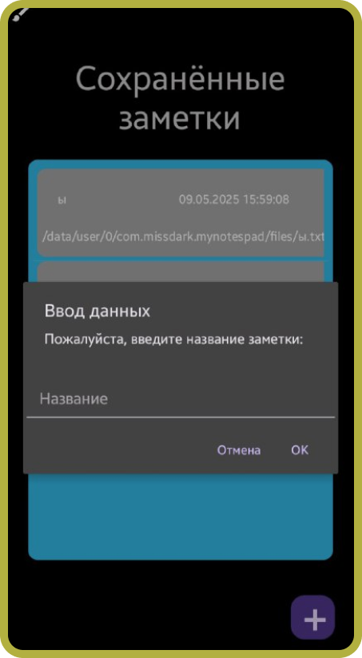
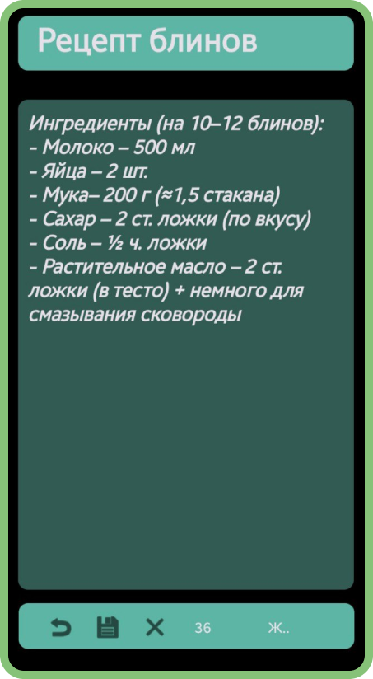
Внешний вид

Slide 7




Техническое обеспечение
Язык программирования Java
Figma
Язык разметки XML
Среда разработки Android Studio

Slide 8
ВЫВОДЫ И МАCШТАБИРУЕМОСТЬ​
Вывод: было создано приложение MyNotesPad, с опорой на простоту и минималистичность. ​ Масштабируемость:​ В планах добавить
поддержку Markdown;
Цветные темы;
Добавление шрифтов

Slide 9

СПАСИБО ЗА ВНИМАНИЕ!​

